Slide 1
Aufklärung 4.0. – rechtliche Aspekte aus Beklagtensicht
33. Kölner Symposium 2022
Köln, 05.11.2022
Frank Sarangi, LL.M.
Rechtsanwalt
Fachanwalt für Medizinrecht
Lehrbeauftragter für Medizinrecht und Digital Health
der Fakultät für Gesundheit der Universität Witten/Herdecke
Münster | Dortmund | Hagen | Köln

Slide 2
Zahlen und Zukunft
Münster | Dortmund | Hagen | Köln

Slide 3
Statistische Erhebung GAK und Schlichtungsstellen 2020
Zahlen und Basics
9483 gestellte Anträge
633 Vorwürfe zur Risikoaufklärung (ca. 6 %)
7055 Sachentscheidungen; Aufklärungsfehler in 33 Fällen bejaht (weniger als 1%)
Führende Disziplinen nach wie vor Orthopädie / Unfallchirurgie
Quelle: Bundesärztekammer
Münster | Dortmund | Hagen | Köln

Slide 4
Akzeptanz von digitalen (Aufklärungs-)Tools in der ambulanten Versorgung
Zahlen und Basics
20 % der Vertragsärzte (2.836 wurden befragt) bieten eine Videosprechstunden an
74 % aller Praxen sind ggü. digitalen Innovationen aufgeschlossen
40 % sehen Online-Fallbesprechungen als hohen Nutzen an
42 % sehen in der Digitalisierung eine Verbesserung in der Kommunikation
26 % sehen in der Digitalisierung eine Verbesserung der Praxismanagementprozesse
Quelle: KBV Praxisbarometer 2021
Münster | Dortmund | Hagen | Köln

Slide 5
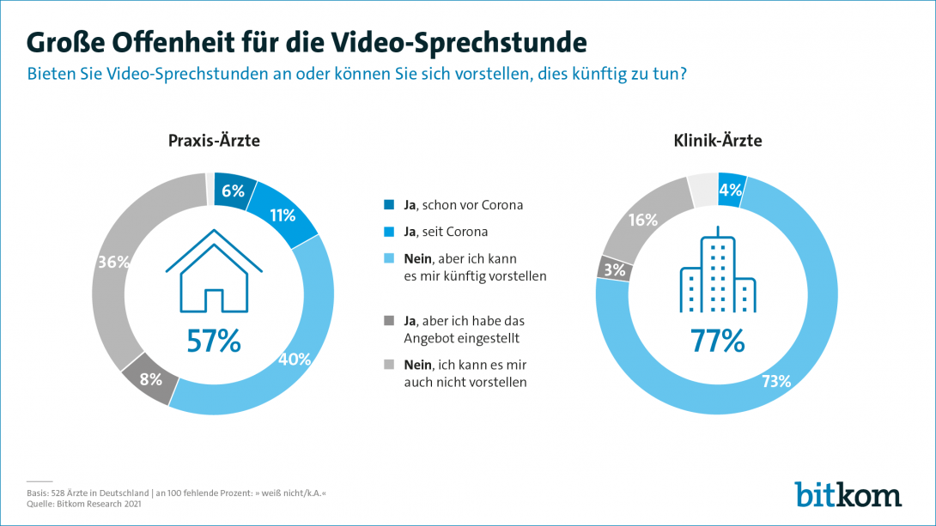
Akzeptanz von digitalen (Aufklärungs-)Tools in der ambulanten Versorgung
Zahlen und Basics
Quelle: bitkom
Münster | Dortmund | Hagen | Köln

Slide 6
Patientenbefragung zur digitalen Anamnese und Aufklärung mittels Tablet – Befragung an drei großen Kliniken
Zahlen und Basics
Quelle: thieme compliance
Münster | Dortmund | Hagen | Köln

Slide 7
Patientenbefragung zur digitalen Anamnese und Aufklärung mittels Tablet – Befragung an drei großen Kliniken
Zahlen und Basics
Quelle: thieme compliance
Münster | Dortmund | Hagen | Köln

Slide 8
Patientenbefragung zur digitalen Anamnese und Aufklärung mittels Tablet – Befragung an drei großen Kliniken
Zahlen und Basics
Quelle: thieme compliance
Münster | Dortmund | Hagen | Köln

Slide 9
Zahlen und Zukunft – Google Suchbegriffe
Suchbegriff | 01/2017 | 05/2020
Online Arzt | 1600 | 6600
Sprechstunde online | 10 | 18100
Online Rezept | 1000 | 2900
Online Arzt Chat | 10 | 260
Münster | Dortmund | Hagen | Köln

Slide 10
Die (ursprüngliche) Idee der Risikoaufklärung
Münster | Dortmund | Hagen | Köln

Slide 11
Die (ursprüngliche) Idee der Risikoaufklärung
Die Doktrin der Körperverletzung
Aufklärung im Großen und Ganzen, BGH NJW 2011, 375:
„Der Patient muss neben der Art des Eingriffs auf die nicht ganz außerhalb der Wahrscheinlichkeit liegenden Risiken informiert werden, soweit diese sich für einen medizinischen Laien aus der Arzt des Eingriffs nicht ohnehin ergeben und für seine Entschließung von Bedeutung sein können. Dem Patienten muss eine allgemeine Vorstellung von der Schwere des Eingriffs und den spezifisch mit ihm verbundenen Risiken vermittelt werden, ohne diese zu beschönigen oder zu verschlimmern“

Slide 12
Die (ursprüngliche) Idee der Risikoaufklärung
Ausgangslage
Wissensgefälle zwischen Arzt und Patient
Ziel
Informed consent
(BGH NJW 1981, 1320)
keine Vermittlung von medizinischem Detailwissen
(etwa BGH VersR 2010, 1220)
Keine medizinische Vorlesung
(etwa OLG Hamm, Urt. v. 6.11.2015 – 26 U 4/14; Beschl. v. 23.7.2012 – 3 U 85/12)
Ärztliche Therapiefreiheit
Selbstbestimmung
des
Patienten

Slide 13
Aufklärung heute:
Neulandmethode
Münster | Dortmund | Hagen | Köln

Slide 14
BGH, Urteil vom 18.5.2021 (VI ZR 41 / 19): Aufklärung bei Neuland Methode; hypothetische Einwilligung nur bei wirksamer Grundaufklärung
Sachverhalt:
Kläger behauptet Behandlungs- und Aufklärungsfehler. Er begehrt Schadensersatz und Schmerzensgeld
März 2011 OP Bandscheibenprothese bei B1. Operation durch B2 durchgeführt
Dieser nutzte eine Prothese, die vollständig aus Kunststoff gefertigt war und keinen äußeren Titanmantel aufwies
Damit wich die Prothese von den üblichen Prothesentypen auf dem Markt ab

Slide 15
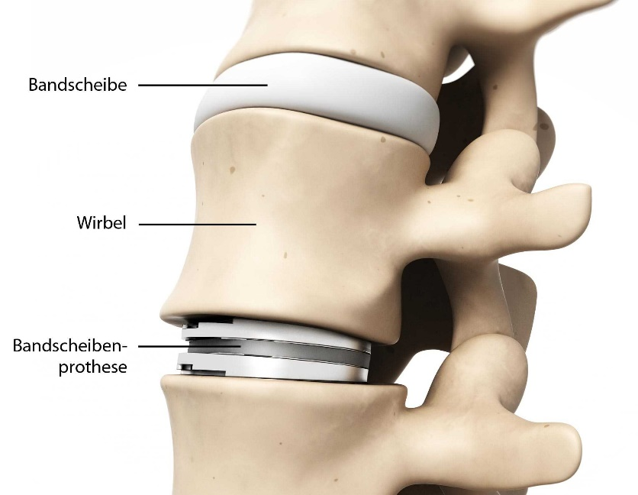
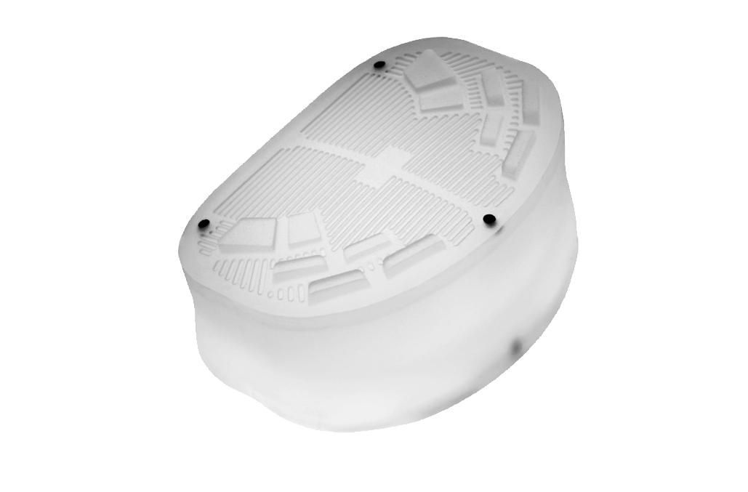
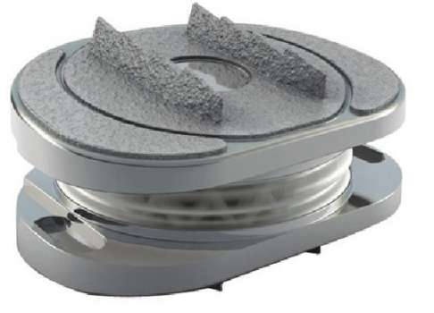
BGH, Urteil vom 18.5.2021 (VI ZR 41 / 19): Aufklärung bei Neuland Methode; hypothetische Einwilligung nur bei wirksamer Grundaufklärung
Bildquellen: gelenk-klinik.de; medpertise.de; 20min.ch

Slide 16
BGH, Urteil vom 18.5.2021 (VI ZR 41 / 19): Aufklärung bei Neuland Methode; hypothetische Einwilligung nur bei wirksamer Grundaufklärung
März 2011 Rückruf einer Charge durch den Hersteller
Prothese des Klägers betroffen
September 2014 alle Prothesen zurückgerufen
2014 Schmerzeintritt beim Kläger der unteren LWS
Bildgebung: Teile des Prothesenkern waren an den Spinalkanal gewandert. Kompression der Wurzel S1 links. Revision.

Slide 17
BGH, Urteil vom 18.5.2021 (VI ZR 41 / 19): Aufklärung bei Neuland Methode; hypothetische Einwilligung nur bei wirksamer Grundaufklärung
Bei Neulandmethoden würden folgende Grundsätze gelten:
Im Großen und Ganzen / Für und Wider
Hinweis, dass der geplante Eingriff noch nicht dem medizinischem Standard entsprechen würde
Unmissverständlicher Hinweis, dass die Methode auch unbekannte Risiken mit sich bringe

Slide 18
BGH, Urteil vom 18.5.2021 (VI ZR 41 / 19): Aufklärung bei Neuland Methode; hypothetische Einwilligung nur bei wirksamer Grundaufklärung
Voraussetzung für die Annahme einer hypothetischen Einwilligung sei eine wirksame Grundaufklärung
Der Tatrichter müsse dem Kläger grundsätzlich erläutern, welche Aufklärung ihm vor dem maßgeblichen Eingriff richtigerweise hätte zuteilwerden müssen
Angaben, die der Patient in Unkenntnis des Inhalts macht, seien grundsätzlich nicht geeignet, die Plausibilität der später gemachten Angaben zur Aufklärung infrage zu stellen

Slide 19
Aufklärung heute:
Zeitpunkt von Aufklärung und Einwilligung
Münster | Dortmund | Hagen | Köln

Slide 20
OLG Dresden, Beschluss vom 16.03.2020 – 4 U 2626/19; Zeitpunkt der Aufklärung bei ambulanten Eingriffen
Sachverhalt:
08.08.2014 mündliches Aufklärungsgespräch zwischen Kläger und Zeugen P. Indikation zur Koloskopie, Vorgehensweise sowie Risiken des Eingriffs einschließlich des Risikos von Perforation und Nachblutung erläutert.
Vorliegend gab es einen individualisierten und unterschriebenen Aufklärungsbogen.
Kläger bestreitet, dass die Aufklärung am 08.08.2014 erfolgt sei. Vielmehr behauptet er die Aufklärung erst für den 11.08.2014, also am Tag der Koloskopie.

Slide 21
OLG Dresden, Beschluss vom 16.03.2020 – 4 U 2626/19; Zeitpunkt der Aufklärung bei ambulanten Eingriffen
Entscheidung:
Berufungszurückweisung nach § 522 Abs. 2 ZPO.
Aufklärung am 11.08.2014 rechtzeitig. Bei ambulanten Eingriffen könne eine Aufklärung noch am Operationstag genügen, wenn dem Patient die Entscheidung überlassen werde, ob er den Eingriff durchführen lassen wolle oder nicht.
Dem stehe nicht entgegen, dass der Klägers bereits mit der Einnahme des Darmreinigers begonnen habe und durch diese Prozedur unter Entscheidungsdruck gesetzt worden sei.
Denn ein Entscheidungsdruck sei nicht anzunehmen. Lediglich klassische Vorbereitungshandlung. Wirksame Einwilligung stünde dem nicht entgegen.

Slide 22
OLG Bremen, Urt. v. 25.11.221 – 5 U 63/20 - Zeitpunkt der Aufklärung; keine spätere konkludente Einwilligung
Sachverhalt:
Überweisung durch niedergelassenen HNO-Facharzt zur operativen Begradigung der Nasenscheidewand und einer Nasennebenhöhlenoperation.
28.10. 2013 erstmalige Vorstellung in der HNO-Ambulanz der Beklagten. Überprüfung der Indikationsstellung und Rat zur zweizeiteitigen OP.
1.11.2013 OP Aufklärung und Unterzeichnung des Aufklärungsbogen für die Nasen-Septum-Plastik.
4.11.2013 stationäre Aufnahme und OP.
Intraoperativ arterielle Blutung. Postoperatives CT→ Hirnblutung. Dura Verletzung sowie Verletzung der Arteria cerebri anteroior sowie es Nervus olfactorius (Riechnerv). Revision sowie Nachbeatmung auf Intensivstation.
Einschließlich Reha und Ergotherapie Behandlung bis 2015.

Slide 23
OLG Bremen, Urt. v. 25.11.221 – 5 U 63/20 - Zeitpunkt der Aufklärung; keine spätere konkludente Einwilligung
Aufklärung allerdings in zeitlicher Hinsicht unwirksam. Unterzeichnung des Aufklärungsbogen am Tage der Aufklärung nicht rechtmäßig und daher zeitlich unwirksam.
Aufklärungsgespräch am 1.11.2013. OP 3 Tage später.
Unterzeichnung am selben Tag führe dazu, dass keinerlei Bedenkzeit zwischen Aufklärung und Eingriff bestünde (OSH # und OP am folgenden Vormittag)
→ So auch OLG Köln, Urt. v. 16.01.2019 – 5 U 29/17.
Unterzeichnung des Aufklärungsbogen bedeute die Erklärung der Einwilligung in den Eingriff. Vorliegend zeitlich zu knapp.
Vorliegend auch keine konkludente Einwilligung durch Wiedervorstellung im Krankenhaus zur OP.

Slide 24
OLG Dresden, Beschl. v. 12.08.2022 – 4 U 583/22 – Aufklärung am Vortag einer risikobehafteten Operation kann ausreichend sein
Sachverhalt:
Kläger begehrte materiellen und immateriellen Schadensersatz
Operative Versorgung eines Aortenaneurysma durch einen thorakalen/abdominellen Zugang
Zusätzliche Einlage eines Katheters zur Drucksenkung um das Risiko der Durchblutungsstörung des Rückenmark zu reduzieren
→ Exkurs: vordere Teil des RM wird durch Äste der Aorta versorgt und macht ca. 75 % der Blutmenge im RM aus.

Slide 25
OLG Dresden, Beschl. v. 12.08.2022 – 4 U 583/22 – Aufklärung am Vortag einer risikobehafteten Operation kann ausreichend sein
Sachverhalt:
Kläger rügt diverse Behandlungsfehler (…)
Aufklärung sei zu spät da am Vortag erfolgt, hätte aber schon bei Indikationsstellung erfolgen müssen
Aufklärung sie unzureichend, da:
über das 10-fach erhöhte Risiko der spinalen Ischämie nicht gesprochen worden sei
über das Risiko eines Querschnitts nicht aufgeklärt worden sei
Der aufklärende Arzt kein Facharzt gewesen sei.

Slide 26
OLG Dresden, Beschl. v. 12.08.2022 – 4 U 583/22 – Aufklärung am Vortag einer risikobehafteten Operation kann ausreichend sein
Entscheidung:
Berufungszurückweisung nach § 522 II ZPO
Keine Vermittlung von medizinischem Detailwissen erforderlich, lediglich grobe Stoßrichtung
Der Arzt habe bei der Gestaltung und Führung des Gesprächs einen Ermessensspielraum
Aufklärung am Tag der Aufnahme und am Vortag der OP sei ausreichend
Gelte auch bei risikobehafteten Eingriffen

Slide 27
OLG Dresden, Beschl. v. 12.08.2022 – 4 U 583/22 – Aufklärung am Vortag einer risikobehafteten Operation kann ausreichend sein
Entscheidung:
Gespräch zwischen Chefarzt und Kläger schon im Vorfeld der Aufnahme, nämlich 3 Monate zuvor
Der Umstand, dass der Patient unter psychischem Druck stehe reiche nicht generell zur Annahme aus, er habe keine Freiheit mehr, sich gegen den Eingriff zu entscheiden
Der Patient müsse konkret und substantiiert Tatsachen vortragen, etwa die besondere Art des Risikos oder seine besonders eingeschränkte Entschlusskraft (so auch BGH NJW 1992, 2351)

Slide 28
Aufklärung heute:
hypothetische Einwilligung
Münster | Dortmund | Hagen | Köln

Slide 29
BGH, Urt. v. 7.12.2021 – VI ZR 277/19 – hypothetische Einwilligung (neuer Maßstab beim E-Konflikt?)
Sachverhalt:
56-jährige Klägerin, März 2011 Knie TEP. Durch Anästhesie Anlage eines Doppelkatheters. Postoperativ Schmerzen und Taubheit in Fuß und Zehen.
Neurologisches Konsil. Schädigungen von N. peroneus, N. tibialis, N. suralis.
Die Klägerin behauptete einen nicht ausreichende Aufklärung. Eine Aufklärung über alternative Verfahren zur Schmerzausschaltung hätte es nicht gegeben.
Nach dem anästhesiologischen Sachverständigen hätten alternative Methoden bestanden:
1. Femoraliskatheter in Kombination mit Schmerzmedikation
2. reine Schmerzmedikation

Slide 30
BGH, Urt. v. 7.12.2021 – VI ZR 277/19 – hypothetische Einwilligung (neuer Maßstab beim E-Konflikt?)
Im Rahmen der Anhörung erklärte die Klägerin, dass sie bei entsprechender Aufklärung nicht sicher sei, wie sie sich aus damaliger Sicht entschieden hätte.
Aus heutiger Sicht, nach dem Eintritt des Schadens, hätte sie den Eingriff abgelehnt. Ihr sei nicht bewusst gewesen, dass ein solcher Schaden entstehen könne.

Slide 31
BGH, Urt. v. 7.12.2021 – VI ZR 277/19 – hypothetische Einwilligung (neuer Maßstab beim E-Konflikt?)
Entscheidung:
Haftung dem Grunde nach. Aufklärung unwirksam. Einwand der hypothetischen Einwilligung greife nicht durch.
Anforderungen an eine hypothetische Einwilligung → strenge Beweislast auf Arztseite.
Patient müsse zur Überzeugung des Tatrichters plausibel machen, dass er im Falle einer vollständigen Aufklärung in einen Entscheidungskonflikt geraten wäre.
Patient müsse nicht plausibel machen, dass er sich im Falle einer ordnungsgemäßen Aufklärung auch tatsächlich gegen die durchgeführte Maßnahme entschieden hätte.

Slide 32
Aufklärung heute:
echte Behandlungsalternativen
Münster | Dortmund | Hagen | Köln

Slide 33
OLG Hamm, Urt. v. 15.02.2022 – 26 U 21/21 Aufklärung beim „Tennisarm“
Sachverhalt:
Ambulante Vorstellung in der Praxis am 15.8.2017. Seit 2 Wochen bestehende Beschwerden im rechten Ellenbogen. Körperliche Untersuchung. Diagnose Epikondylitis humeri radialis rechts.
Injektion von Triamcinolon und Xylometazolin.
Im weiteren Verlauf Beschwerden im rechten Ellenbogen. Schwellung und Übererwärmung. Vorstellung in anderer Praxis. Dort festgestellte Flüssigkeitsansammlung im Bereich des Epicondylis radialis und Olecranon.
Im weiteren Verlauf Fieber und CRP von 90. Stationäre Aufnahme. Chirurgische Revision, Gelenkempyem. Im Abstrich Staphylococcus aureus.
Klägerin rückte Hygieneverstöße und eine unzureichende Aufklärung über Behandlungsalternativen.

Slide 34
OLG Hamm, Urt. v. 15.02.2022 – 26 U 21/21 Aufklärung beim „Tennisarm“
Entscheidung:
Aufklärung unwirksam. Vorliegend hätten echte Behandlungsalternative bestanden. Diese seien aufklärungspflichtigen.
Im vorliegenden Fall hätte über die Erfolgsaussichten der Injektionstherapie aufgeklärt werden müssen, da allenfalls relativ indiziert, Therapiemethode seit Jahrzehnten umstritten und Erfolgsaussichten unklar.
Wahl der Behandlungsmethode grundsätzlich Sache des Arztes.
Ausnahme gelte dann, wenn mehrere medizinisch sinnvolle und indizierte Therapien als gleichwertige Behandlungsmöglichkeiten zur Verfügung stünden, die jeweils unterschiedliche Risiken und Chancen hätte.
Vorliegend echte Alternative durch Ruhigstellung, medikamentöse Behandlung, Krankengymnastik, Stoßwellen, manuelle Therapie.

Slide 35
Aufklärung in Zukunft:
Die Videosprechstunde
als Aufklärungsmedium
Münster | Dortmund | Hagen | Köln

Slide 36
Die Videosprechstunde - Struktur, Ablauf und Wissenswertes
Quelle: Medflex
Münster | Dortmund | Hagen | Köln

Slide 37
Die Videosprechstunde - Struktur, Ablauf und Wissenswertes
→ Klassiker der Fernbehandlung
Voraussetzungen /Ablauf und einzuhaltende Voraussetzungen sind in Anlage 31b BMV-Ä geregelt
Eindeutige Patientenidentifizierung nötig
Technische Mindeststandards erforderlich
Ankündigung erforderlich mit festen Zeiten
Deckungsschutz prüfen
Münster | Dortmund | Hagen | Köln

Slide 38
Die Videosprechstunde - Struktur, Ablauf und Wissenswertes
Klassiker der Fernbehandlung
6. Datenschutz !! Speziell Art. 9 DSGVO, Art. 28 DSGVO beachten
7. Es gilt der „normale“ Facharztstandard
8. Besondere Aufklärung erforderlich
Münster | Dortmund | Hagen | Köln

Slide 39
Die Bremse:
das frühere Fernbehandlungsverbot
Fernbehandlungsverbot (früher)
§ 7 Abs. 4 MBO-Ä:
„Ärztinnen und Ärzte dürfen individuelle ärztliche Behandlung, insbesondere auch Beratung, nicht ausschließlich über Print- und Kommunikationsmedien durchführen. Auch bei telemedizinischen Verfahren ist zu gewährleisten, dass eine Ärztin oder ein Arzt die Patientin oder den Patienten unmittelbar behandelt.“
Münster | Dortmund | Hagen | Köln

Slide 40
Die Bremse:
das frühere Fernbehandlungsverbot
Zweck der Norm
→ Sicherstellung fundierter Diagnostik und Behandlung
Der behandelnde Arzt soll sich vom Leiden des Patienten grundsätzlich ein eigenes Bild machen. Durch den persönlichen Kontakt soll das Vertrauen zwischen Arzt und Patient erhalten und gefördert werden.
(Rieger, Lexikon des Arztrechts, 5070, Rdnr. 20; Tillmanns, Die persönliche Leistungserbringungspflicht im Arztrecht und die Telemedizin, 2006, 81).
Jede Behandlung die durchgeführt wird, ohne dass der behandelnde Arzt den Patienten im Zusammenhang mit der konkreten Behandlung wenigstens einmal persönlich untersucht hat, wird als potentiell gesundheitsgefährdend angesehen. (So Tillmanns aaO; siehe auch GesR 2005, 223)
Münster | Dortmund | Hagen | Köln

Slide 41
Die gelockerte Bremse:
das heutige Fernbehandlungsverbot
Änderung des § 7 Abs. 4 MBO-Ä durch 121. Deutschen Ärztetag :
Künftig: Beratung und Behandlung über Kommunikationsmedien auch ohne persönlichen Erstkontakt „im Einzelfall“,
„wenn dies ärztlich vertretbar ist und die erforderliche ärztliche Sorgfalt insbesondere durch die Art und Weise der Befunderhebung, Beratung, Behandlung sowie Dokumentation gewahrt wird und die Patientin oder der Patient auch über die Besonderheiten der ausschließlichen Beratung und Behandlung über Kommunikationsmedien aufgeklärt wird“.

Slide 42
Und das „persönliche“ Gespräch?
Münster | Dortmund | Hagen | Köln

Slide 43
Das persönliche Gespräch
Wegen der bis dato geltenden BGH Rechtsprechung bestanden Bedenken bzgl. der Nutzung von Fernkommunikationsmitteln.
BT-Drs.17/10488 zum Patientenrechtegesetz
Verharmlosung
Schwelle zum „nicht zuhören“ steigt
Ernsthaftigkeit der Risikovermittlung kann sinken
„Das traditionell übliche persönliche Gespräch in der Praxis des Behandelnden kann heute durch die Verwendung von Telekommunikationsmedien ersetzt werden, ohne dass sich Patient und Behandler in den gleichen Räumlichkeiten aufhalten müssen“.
BT-Drs. 19/13438,70 zum Digitale Versorgung Gesetz

Slide 44
Die elektronische Aufklärung
Nach Gesetz ist lediglich eine mündliche Aufklärung erforderlich
ABER: zur Beweissicherung sind Aufklärungsbögen immer zu empfehlen
Nutzung auf dem Tablett?
Reicht die digitale Unterschrift?
AKTUELL: BGH, Urt. v. 27.04.2021 – VI ZR 84/19
Indizwert einer elektronischen Dokumentation
„fälschungssichere Organisation“, Software muss nachträgliche Änderungen erkennen lassen

Slide 45
Weitere Themenfelder aus Arztsicht:
Werbung und Datenschutz
Münster | Dortmund | Hagen | Köln

Slide 46
Schnittstelle Werberecht
BGH, Urt. v. 9.12.2021 - I ZR 146/20
§ 9 HWG:
Unzulässig ist eine Werbung für die Erkennung oder Behandlung von Krankheiten, Leiden, Körperschäden oder krankhaften Beschwerden, die nicht auf eigener Wahrnehmung an dem zu behandelnden Menschen oder Tier beruht (Fernbehandlung). Satz 1 ist nicht anzuwenden auf die Werbung für Fernbehandlungen, die unter Verwendung von Kommunikationsmedien erfolgen, wenn nach allgemein anerkannten fachlichen Standards ein persönlicher ärztlicher Kontakt mit dem zu behandelnden Menschen nicht erforderlich ist.
Münster | Dortmund | Hagen | Köln

Slide 47
Schnittstelle Werberecht
Auch mit § 9 S. 2 HWG bleibt die Werbung für Fernbehandlungen teilweise untersagt
Fehlender persönlicher Kontakt → Gesundheitsgefahr
Argumentation mit Beschlussprotokollen des 121 dt. Ärztetages und div. BT – Drucksachen
Werbung für unbestimmte Behandlungsfälle / Therapien / Diagnostik /Aufklärung sei unzulässig
Fernbehandlung nur zulässig, wenn die Einhaltung anerkannter fachlicher Standards durch eine Fernbehandlung gewährleistet sei
Münster | Dortmund | Hagen | Köln

Slide 48
Datenschutz
Möglichst früh einen DSB in die Planung miteinbeziehen
Einwilligung erforderlich Art. 6 Abs. 1 lit. a), Art. 9 Abs. 1 DSGVO
Keine Einwilligung erforderlich
→Art. 6 Abs. 1 lit. d) DSGVO (Lebensrettung)
Keine Einwilligung erforderlich
→ Art. 9 Abs. 2 lit. c), h) DSGVO (Gesundheitsvorsorge, Lebensrettung)
An die Datenschutzfolgenabschätzung denken
→ Art. 35 DSGVO
Vertrag zur Auftragsdatenverarbeitung beachten
→ Art. 28 DSGVO

Slide 49
Vielen dank für die Aufmerksamkeit
www.kanzlei-am-aerztehaus.de
Oberländer Ufer 174
50968 KÖln
Frank Sarangi, LL.M.
Rechtsanwalt
Fachanwalt für Medizinrecht
Lehrbeauftragter für Medizinrecht und Digital Health
der Fakultät für Gesundheit der Universität Witten/Herdecke
f.sarangi@kanzlei-am-aerztehaus.de
Münster | Dortmund | Hagen | Köln

